Slide 1

TOÁN 2
Tập 2
Tuần 32
Bài 91: Biểu đồ tranh (tiết 1)

Slide 2
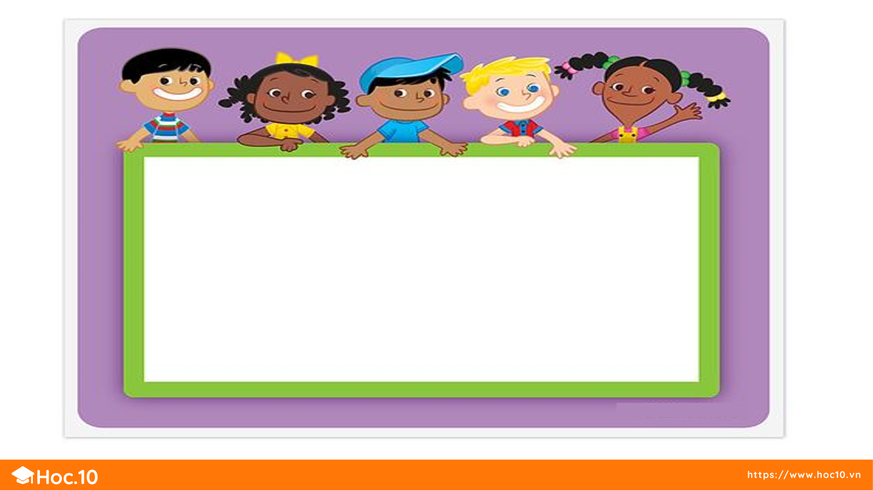
KHỞI ĐỘNG

Slide 3


Slide 4

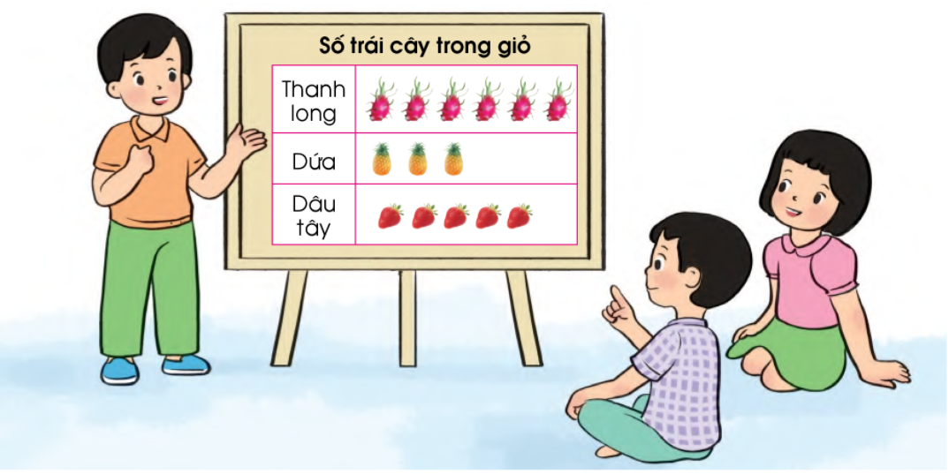

Trong giỏ trái cây có 6 quả thanh long.
Trong giỏ trái cây có 3 quả dứa.
Trong giỏ trái cây có 5 quả dâu tây.
Quan sát tranh:
Em hãy cho biết trong giỏ trái cây có bao nhiêu quả thanh long?
Em hãy cho biết trong giỏ trái cây có bao nhiêu quả dứa?
Em hãy cho biết trong giỏ trái cây có bao nhiêu quả dâu tây?

Slide 5
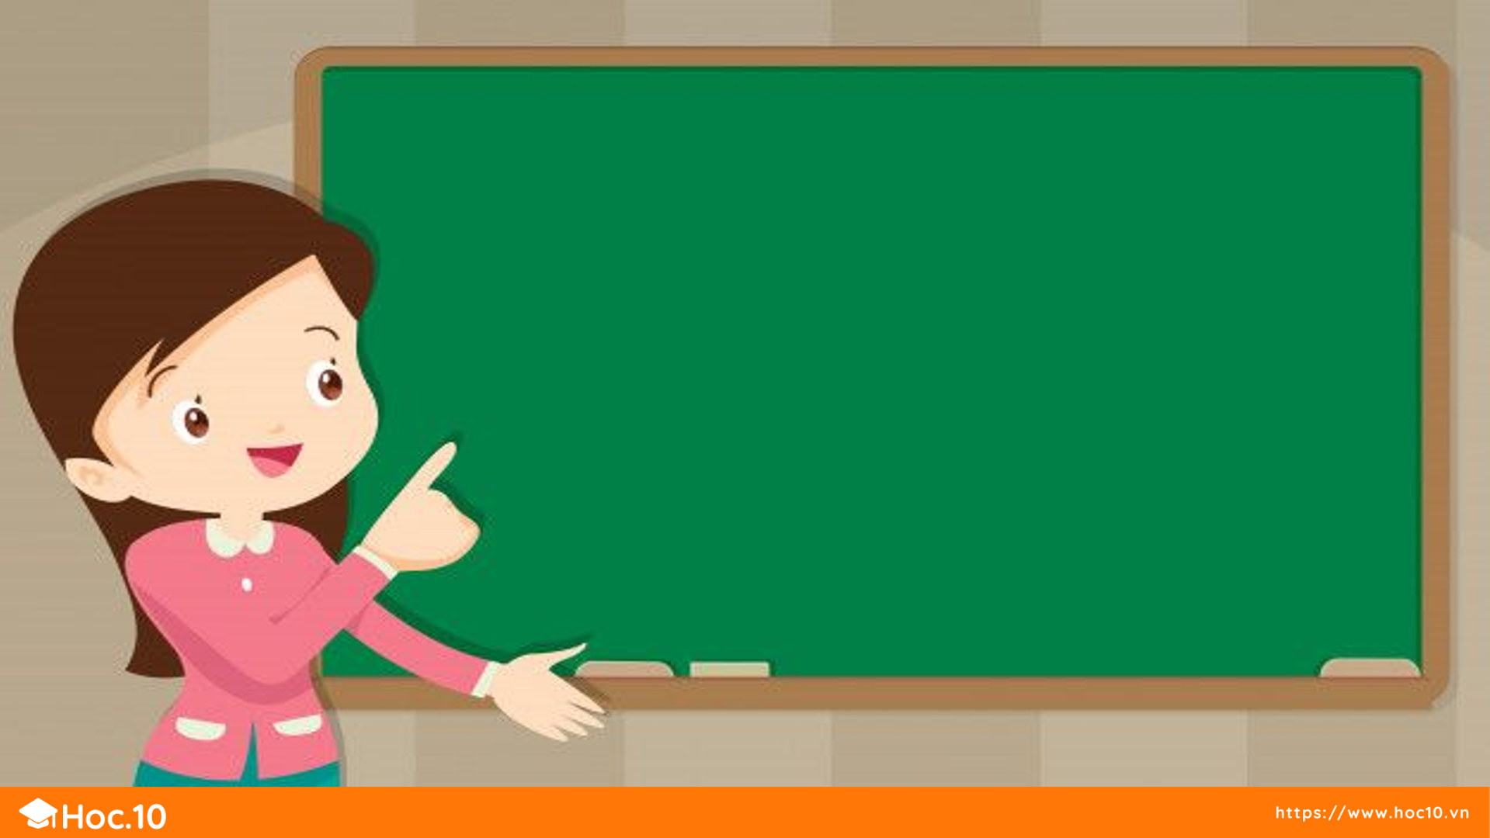
KHÁM PHÁ
KIẾN THỨC MỚI

Slide 6
Quan sát tranh em hãy cho biết:
Tên biểu đổ?
Thông tin trên biểu đồ: tên các loại trái cây, số lượng mỗi loại trái cây?
Tên biểu đổ: Số trái cây trong giỏ
Thông tin trên biểu đồ: gồm có tên các loại trái cây thanh long, dứa, dâu tây, số lượng mỗi loại trái cây gồm có 6 quả thanh long, 3 quả dứa và 5 quả dâu tây.

Slide 7

Số học sinh nữ trong lớp 2A
Tổ 1
Tổ 2
Tổ 3
Tên biểu đổ: Số học sinh nữ trong lớp 2A
Thông tin trên biểu đồ: gồm có các tổ: tổ 1, tổ 2, tổ 3
Tổ 1 có 6 bạn nữ, Tổ 2 có 5 bạn nữ, Tổ 3 có 7 bạn nữ
Quan sát tranh em hãy cho biết:
Tên biểu đổ?
Thông tin trên biểu đồ: Tên các tổ, số học sinh nữ trong mỗi tổ?

Slide 8
LUYỆN TẬP – THỰC HÀNH

Slide 9

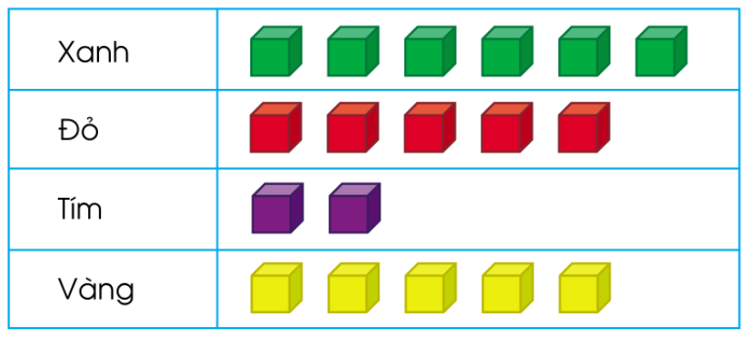
Quan sát biểu đồ tranh sau:
1
Số khối lập phương theo màu sắc.
Trả lời các câu hỏi:
Có bao nhiêu khối lập phương màu xanh?
Có bao nhiêu khối lập phương màu tím?
Những khối lập phương màu nào có số lượng bằng nhau?
Có 6 khối lập phương màu xanh.
Có 2 khối lập phương màu tím.
Có 2 khối có số lượng bằng nhau là khối màu đỏ và khối màu vàng.

Slide 10


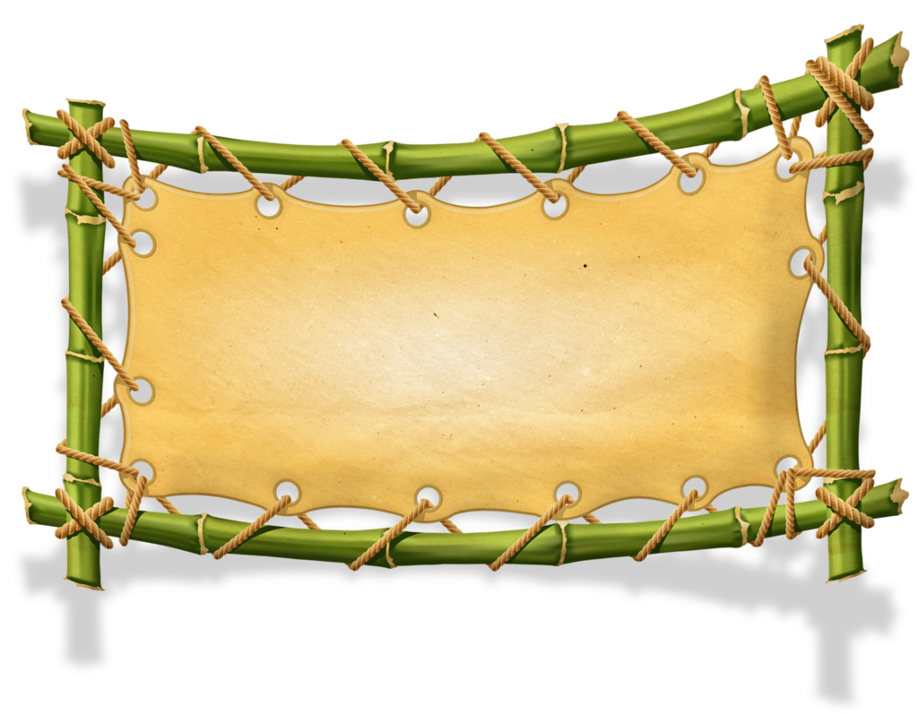
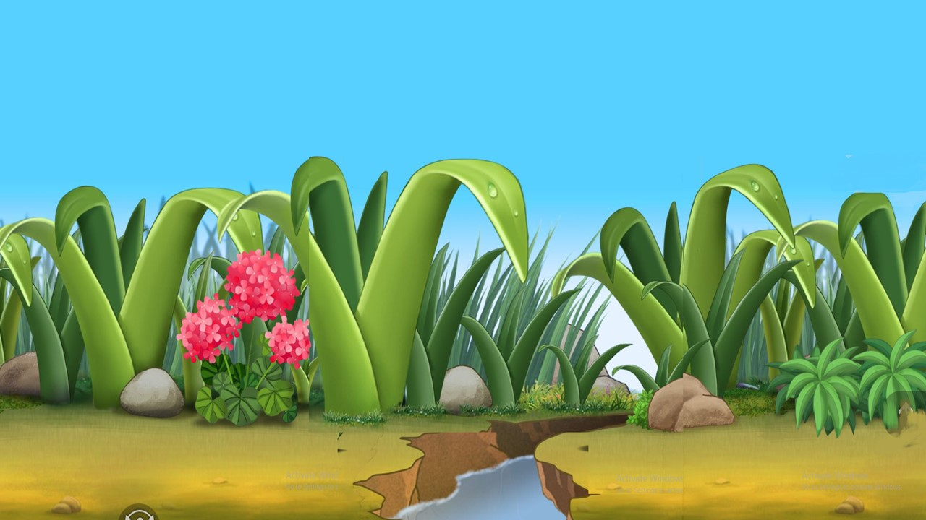

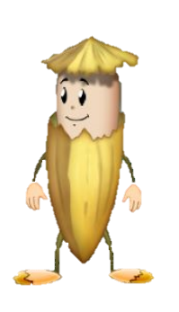
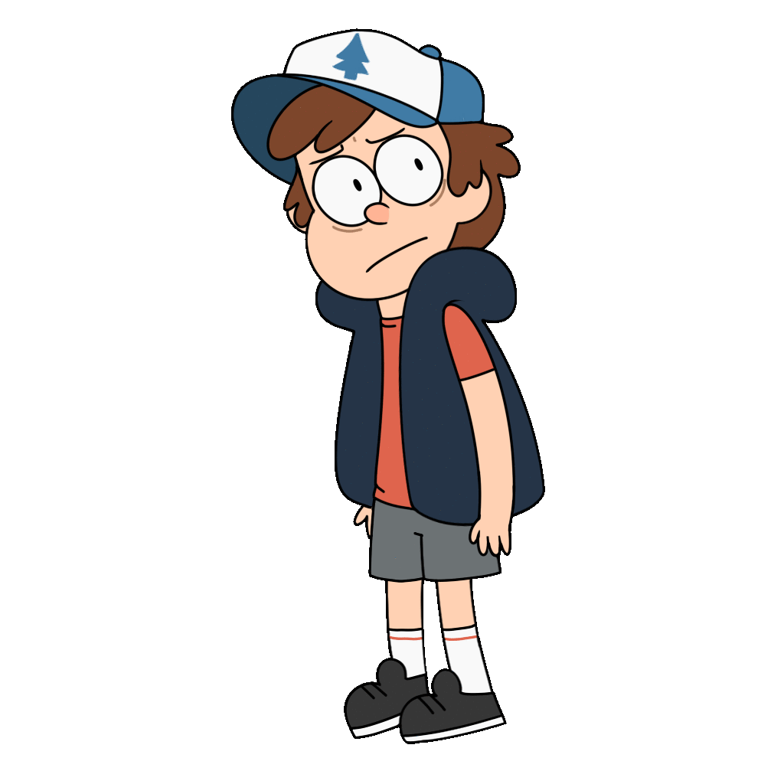







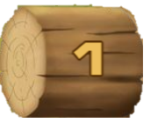
Game Cuộc Phiêu Lưu Của Jack

Slide 11
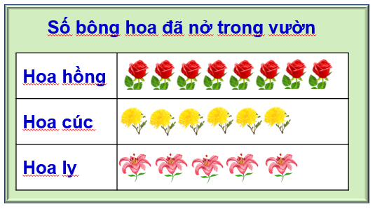
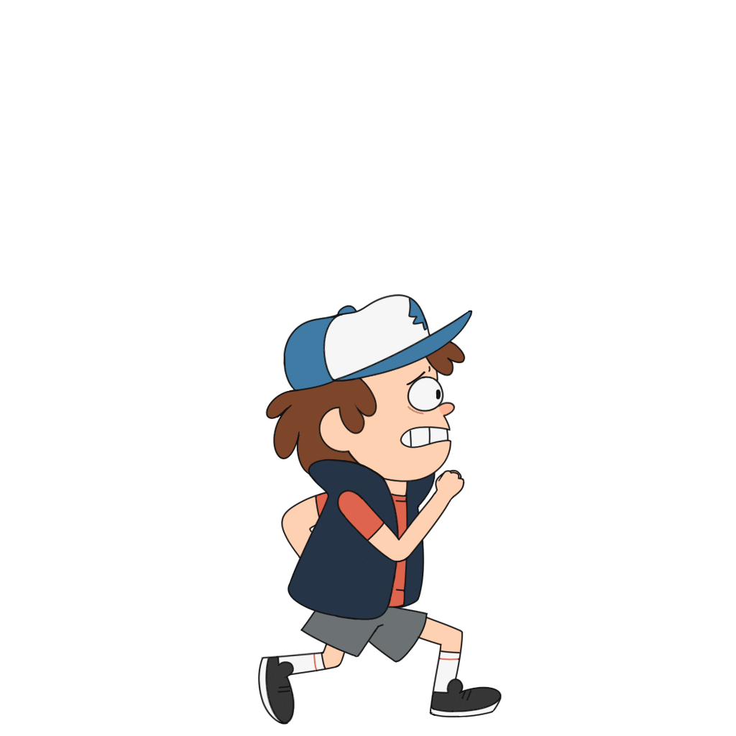


Có mấy bông hoa hồng đã nở?
8 bông hoa hồng

Slide 12

Có mấy bông hoa cúc đã nở?
6 bông hoa cúc

Slide 13


Loại hoa nào nở nhiều nhất?
Hoa hồng

Slide 14
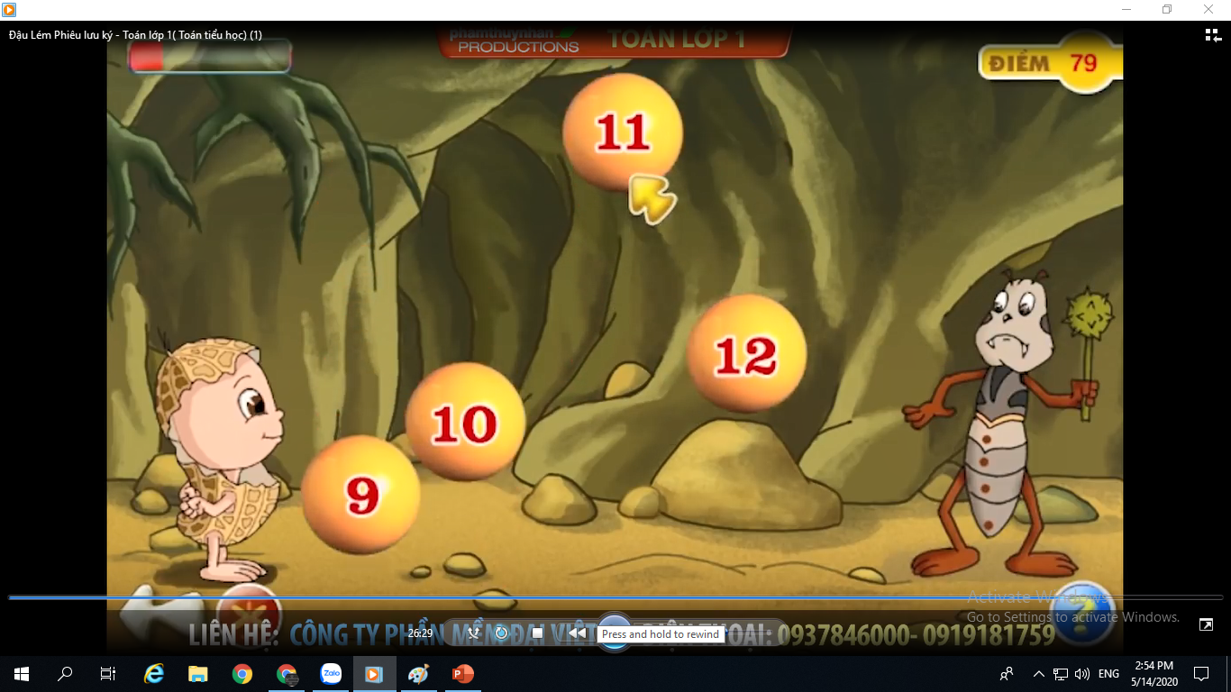

Loại hoa nào nở ít nhất?
Hoa ly

Slide 15

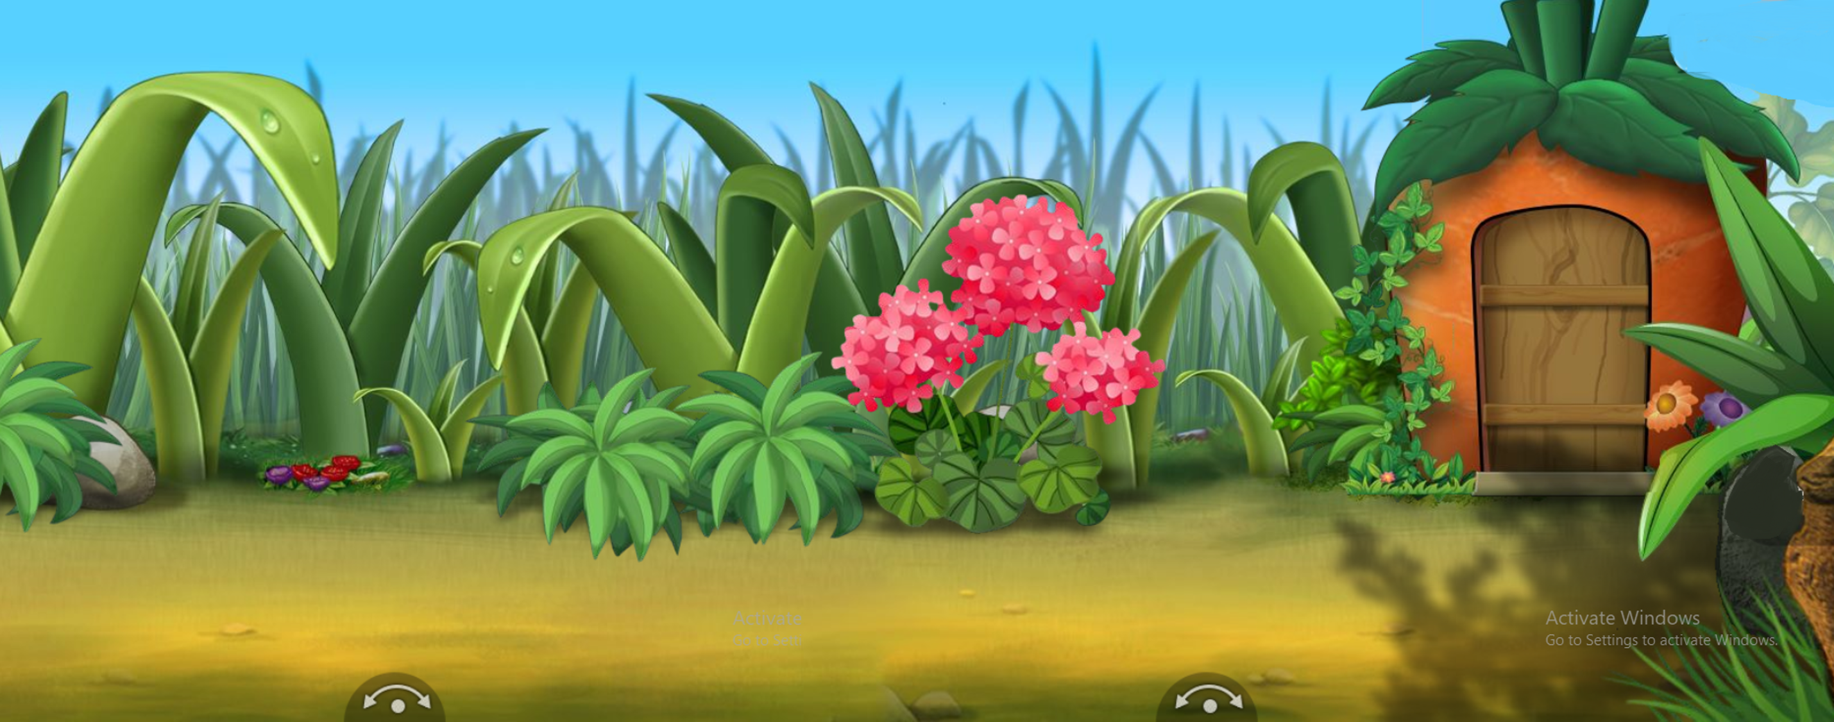

Có bao nhiêu bông hoa cúc và hoa ly đã nở?
Có 11 bông hoa cúc
và hoa ly

Slide 16


Để có thể làm tốt các bài tập trên em nhắn bạn điều gì?
Bài học hôm nay em biết thêm được điều gì?

Slide 17


DẶN DÒ

Slide 18


